Slide 1

Щитпостинг как язык новых медиа
Солдатова Дарья, Архипова Агния

Slide 2

ЩИТПОСТИНГ КАК ВИД КОММУНИКАТИВНЫХ ПРАКТИК
Под щитпостингом («shitposting»,
иногда «trashposting») обычно
понимается публикация бесполезного
или нерелевантного контента с целью спровоцировать других.
Это нарочито низкокачественный вклад
в онлайн-дискуссию.
плохой фотошоп
спам
абсурдные политические провокации
Notes:
Щитпостинг как новый вид коммуникативных практик
Высокая скорость распространения информации, интерактивность, мультимедийность Интернет-пространства, а также возможность пользователей участвовать в процессе совместного создания контента (сотворчество) и выстраивания медиапространства «под себя» позволяют порождать многие новые коммуникативные практики, среди которых можно выделить и такую модель медиапроизводства, как «щитпостинг».
Под щитпостингом («shitposting», иногда встречается «trashposting») обычно понимается публикация бесполезного или нерелевантного контента с целью сорвать разговор или спровоцировать других. Это нарочито низкокачественный вклад в онлайн-дискуссию: плохо отфотошопленные мемы, несмешные шутки, нелогичные высказывания, спам, абсурдные посты. Это не ошибочные попытки проявить смекалку, это преднамеренные попытки запутать аудиторию демонстративным сомнительным интернет-актом.
Если дать более простое определение, в интернет-культуре «дерьмовая публикация» — это, по сути, публикация бессмысленного, якобы забавного контента в Интернете, обычно для того, чтобы вызвать реакцию и побудить людей к большему взаимодействию со своим аккаунтом.

Slide 3


DIGITAL WORD
OF THE YEAR, 2017
В 2017 году «щитпостинг» стало цифровым словом года по версии Американского диалектического сообщества
Издание The Financial Times
назвало 2019 «годом “щитпостинга”»
2019 – «ГОД ЩИТПОСТИНГА»
Notes:
В 2017 году «щитпостинг» стал цифровым словом года по версии Американского диалектического сообщества. А издание The Financial Times назвало 2019 «годом “щитпостинга”».

Slide 4

НОВОЕ – ХОРОШО ЗАБЫТОЕ СТАРОЕ
Щитпостинг – не новое
явление, оно было актуально
еще в начале нулевых.
В каком-то смысле
“падонкаффский язык” можно
считать разновидностью щитпостинга.
Notes:
Новое – хорошо забытое старое
Щитпостинг – не новое явление, оно было актуально еще в начале нулевых годов. В каком-то смысле “падонкаффский язык” можно считать одной из разновидностей щитпостинга. Но развитие этого явления в любом случае нельзя представить без наличия Интернета и тех изменений, которые интернет-пространство внесло в процесс медиапотребления, создания и восприятия контента.

Slide 5
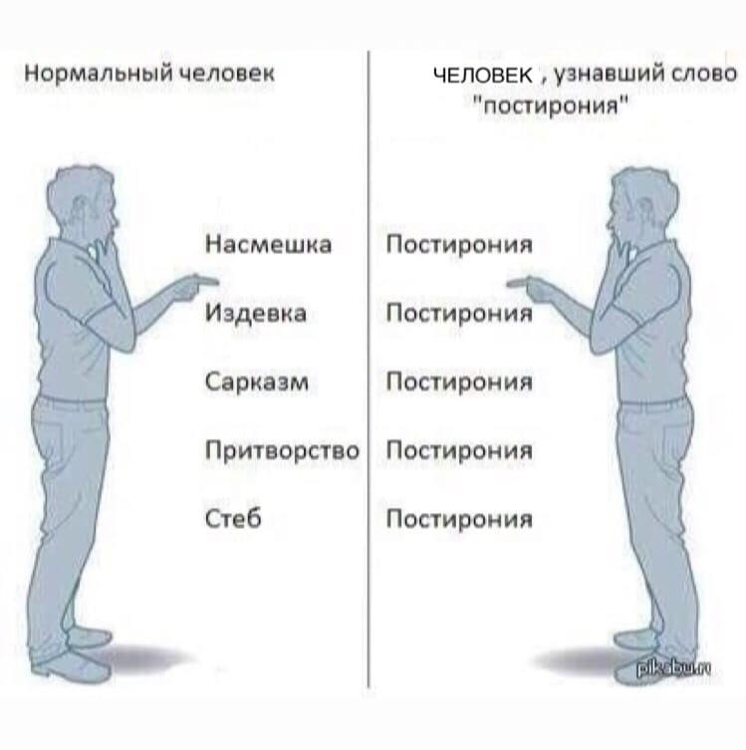
МЕЖДУ ЩИТПОСТИНГОМ И ПОСТИРОНИЕЙ
ЩИТПОСТИНГ
комический эффект
достигается повышением градуса абсурдности
≠
ПОСТИРОНИЯ
комический эффект
достигается иронизированием над первичной иронией
Notes:
Между щитпостингом и постиронией
Некоторые ошибочно путают щитпостинг с постиронией. На деле же, лобстер-мемы и прочий щитпост-контент — это не постирония, так как комический эффект в таких мемах достигается лишь повышением градуса абсурдности, а не иронизированием над первичной иронией.

Slide 6

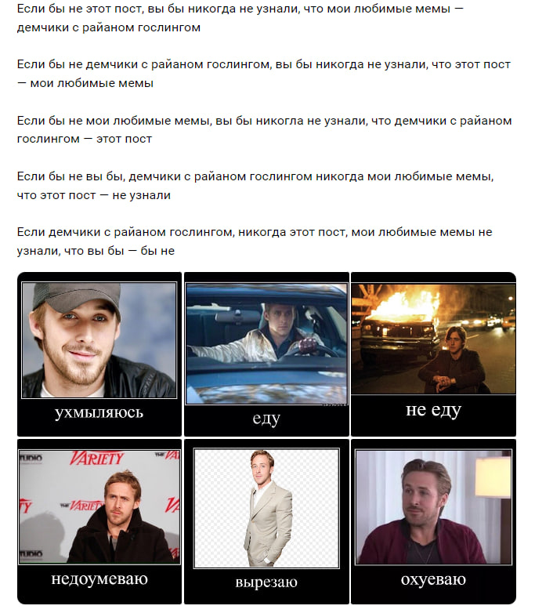
ЩИТПОСТИНГ В СОЦИАЛЬНЫХ СЕТЯХ
Notes:
Щитпостинг в социальных сетях
Сейчас, в связи с развитием интернет-технологий, шитпостинг наблюдается почти на любых интернет-ресурсах: будь то чаты в Telegram, сабреддиты на Reddit, "свежее" на DTF, сообщения в Discord-серверах, посты на личных страницах ВКонтакте.

Slide 7
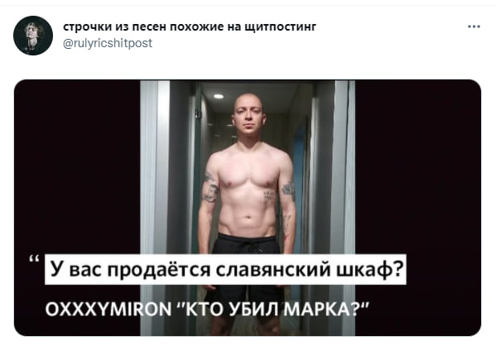

ЩИТПОСТИНГ В МУЗЫКАЛЬНОЙ СФЕРЕ
Notes:
Щитпостинг в музыке
В январе 2021 года в Твиттере (ныне «X») появился аккаунт «Строчки из песен, похожие на щитпостинг». Название все объясняет — его автор разбирает русский рэп (и не только) на цитаты, которые вне контекста вызывают большие вопросы.

Slide 8
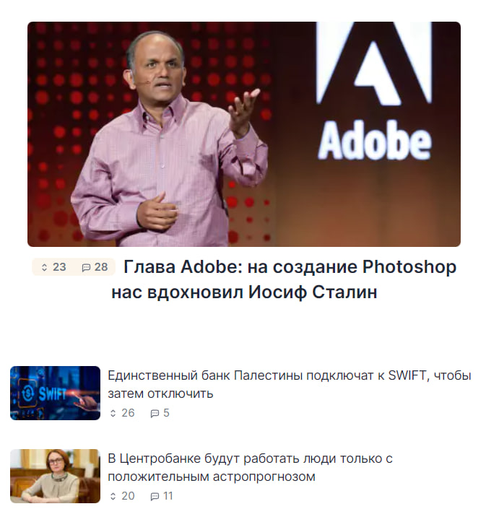

«ЩИТПОСТИНГ» В ЖУРНАЛИСТИКЕ
Смысл, вложенный в проект близок тому, какой вкладывают в свои посты «классические щитпостеры»
Принцип: абсурдное сообщение нацелено на получение большого количества откликов от тех, кто
не уловил истинный замысел поста
Notes:
Щитпостинг в журналистике
В каком-то смысле щитпостингом можно назвать деятельность ИА «Панорама», и хоть проект с острой сатирой на тему происходящего в мире нельзя в полной мере назвать абсурдистским трешпостингом, но смысл, вложенный в проект близок тому, какой вкладывают в свои посты «классические щитпостеры». Здесь работает тот же принцип: публикация абсурдного сообщения нацелена на получение большого количества откликов от тех, кто не уловил истинный замысел поста. У ИА «Панорамы» не раз получалось поймать в свою сатирическую ловушку не только обычных пользователей, но и некоторые крупные информационные издания. На удочку попадались RT, «Комсомольская правда», телеканал «Звезда».

Slide 9

ПОЧЕМУ ЩИТПОСТИНГ ПОПУЛЯРЕН?
Шанс получить максимальный отклик минимальными усилиями
Возможность обесценить напыщенное и переоцененное значение некоторых публикаций в Интернете
Щит от бесконечного думскроллинга
Notes:
Почему щитпостинг популярен
Щитпостинг оказался за счет того, что можно с минимальными усилиями получить большую реакцию (например, опубликовав заведомо некорректное мнение, на что все сразу же посчитают нужным начать писать корректное). Так что тролль может вообще не прикладывать усилия и получать кучу ответов на свои сообщения. Плюс ко всему, для многих щитпостинг является отдушиной, возможностью обесценить слишком напыщенное и местами переоцененное значение публикаций в Интернете, или метафорическим щитом от бесконечного думскроллинга, особенно в тяжелые для общества времена (глобальные пандемии, вооруженные конфликты и пр.)

